Slide 1

Introdução a Informática
Aula 5 - GitHub
Prof. Anayran de Azevedo
Digital House

Slide 2

Introdução
História
■ Criação de repositório (no GitHub)
■ Fork, criar e clonar repositórios
■ Documentação adicional: Github desktop e github + VSCode

Slide 3
GitHub

Slide 4
História
Criado em 2007 por quatro programadores como uma plataforma beta;
Em 2009, após um ano disponível para o público, já possuia 46.000 repositórios públicos, 135.000 no total;
Em 2010, estava hospedando 1 MILHÃO de repositórios, dobrando o número em 2011;
Em 2012, valia US$750Mi, em 2015 passou a valer US$2Bi
Em 2018, foi comprada por US$7,5Bi pela Microsoft, uma das principais parceiras da plataforma desde 2012.

Slide 5
Como Usar

Slide 6
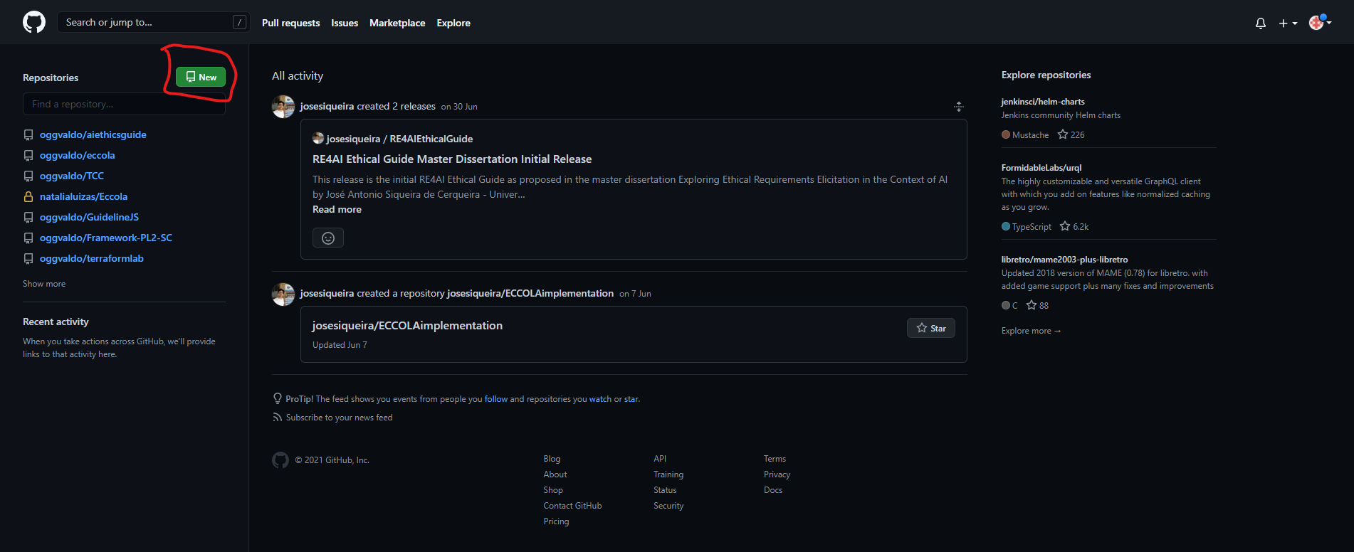
Criação de repositório (no GitHub)
Criar conta no site: https://www.github.com
Após criar a conta, clicar em New:

Slide 7
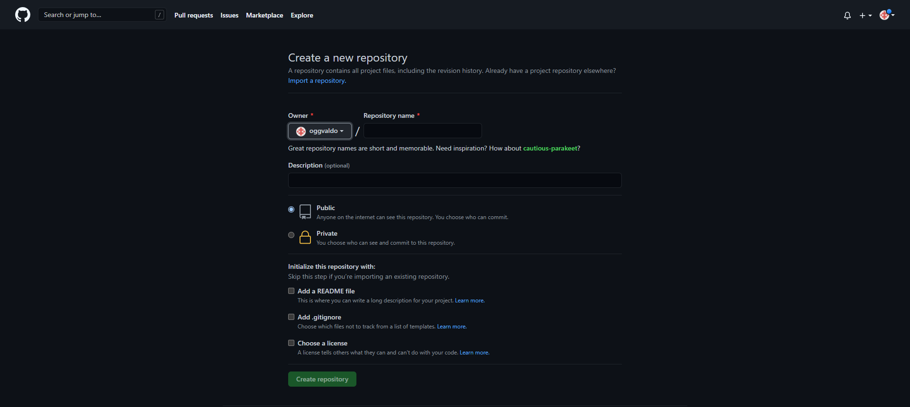
Criação de repositório (no GitHub)
3) insira as informações referentes ao repositório (nome, descrição, visibilidade, etc) e clique em “Create repository”

Slide 8
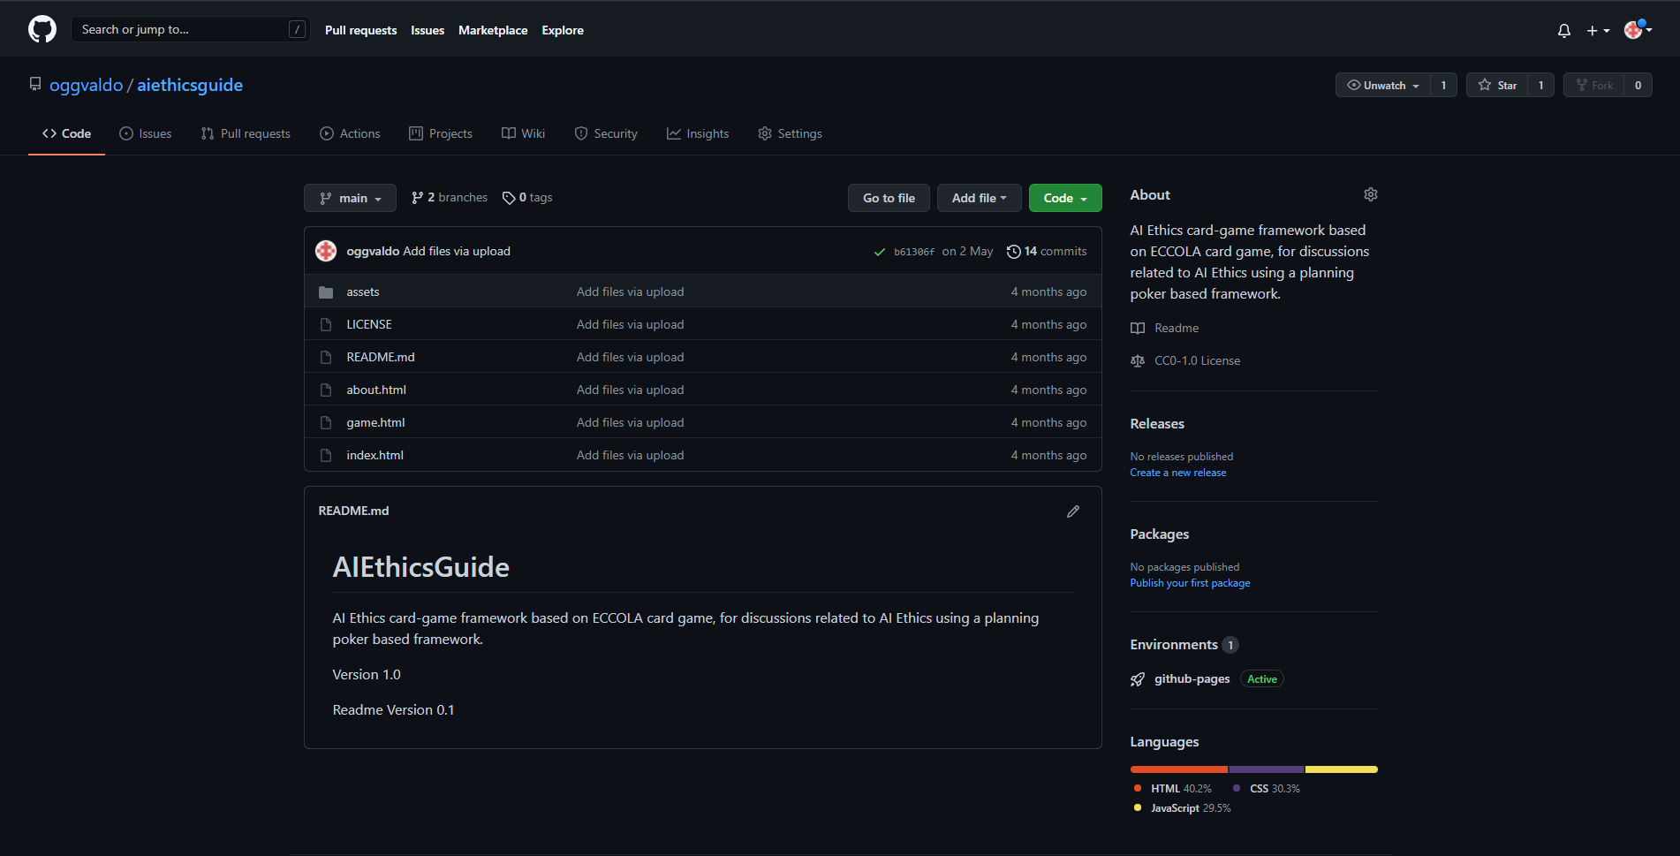
Fork (clone de repositórios)
Fork é o processo de clonar um projeto ou repositório para a sua conta pessoal. Basta clicar no botão “Fork” para fazer o processo.

Slide 9
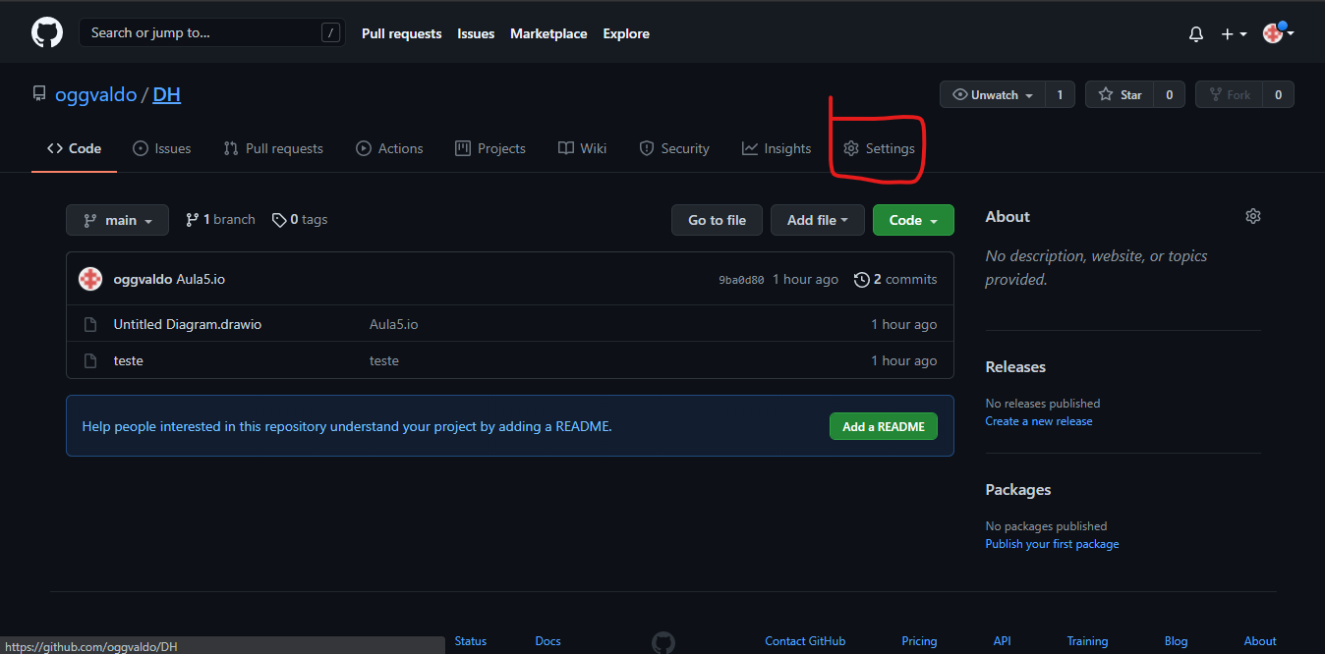
Convidando um usuário
Clicar em “Settings”

Slide 10
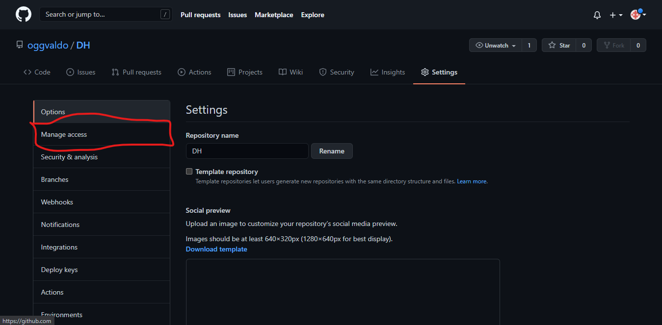
Convidando um usuário
Clicar em “Manage Access”

Slide 11
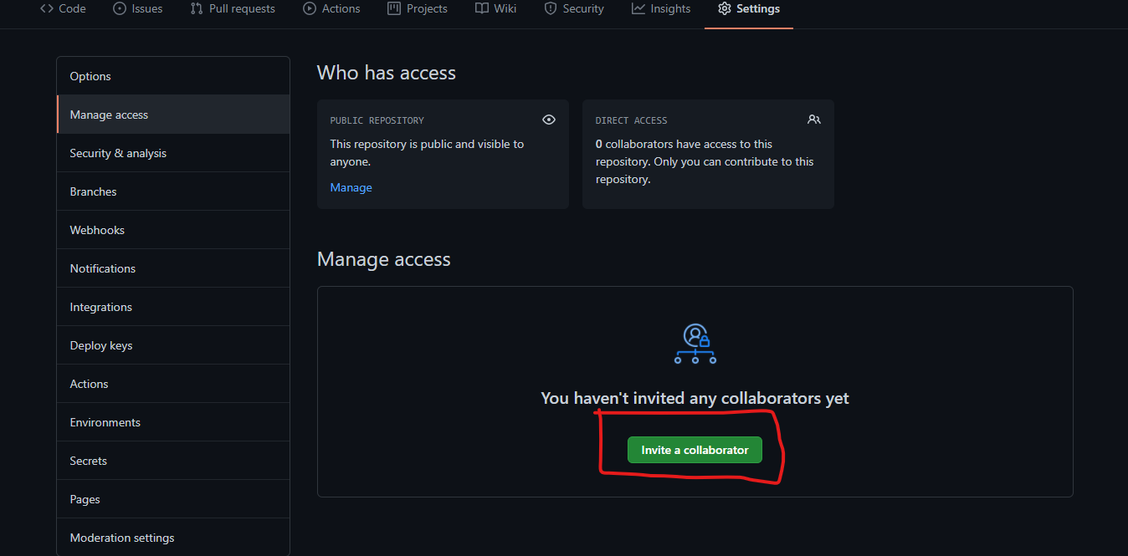
Convidando um usuário
Clicar em “Invite a collaborator”

Slide 12
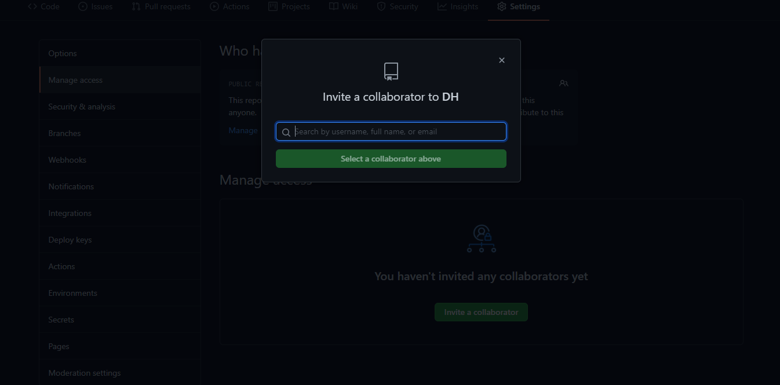
Convidando um usuário
Digitar o nome do usuário
Clicar em “Select a collaborator above”
Clicar em “Add <nomedo usuário> to this repository”
Esperar usuário convidado aceitar o convite

Slide 13
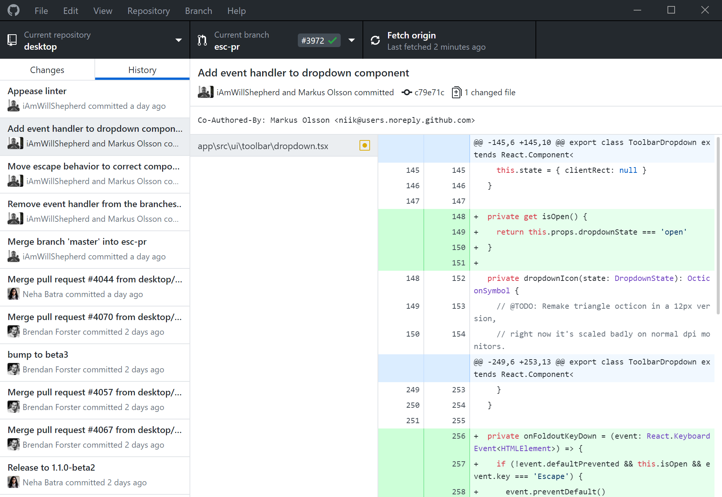
Documentação adicional: Github desktop e github + VSCode
GitHub Desktop:
Programa que permite a manipulação por interface gráfica dos repositórios e arquivos;
Disponível apenas para macOS e Windows.

Slide 14
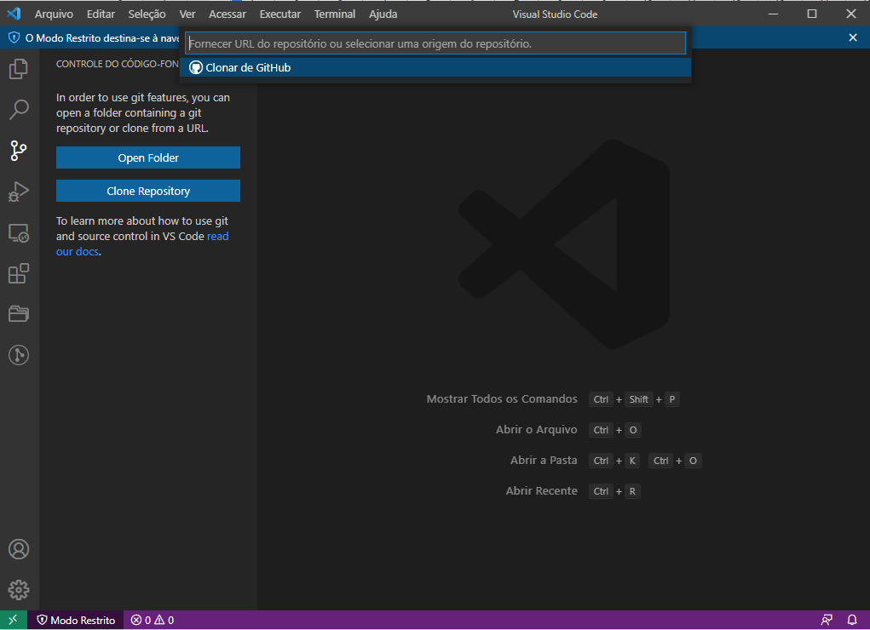
Documentação adicional: Github desktop e github + VSCode
GitHub + VSCode:
VSCode possui uma integração ímpar com o GitHub, principalmente pelo fato de ambas plataformas pertencerem a mesma criadora (Microsoft);
Integração facilitada e de simples uso.

Slide 15
Exercício
Executar os comandos vistos na aula passada usando o github;
Criar um repositório pessoal no site https://www.github.com;
Enviar os arquivos da aula para o repositório pessoal;
Desafio: adicionar pelo menos três colegas para enviar arquivos aos repositórios.

Slide 16
Material referência
https://pt.wikipedia.org/wiki/GitHub
https://desktop.github.com/
https://docs.github.com/pt/github/getting-started-with-github/quickstart

Slide 17
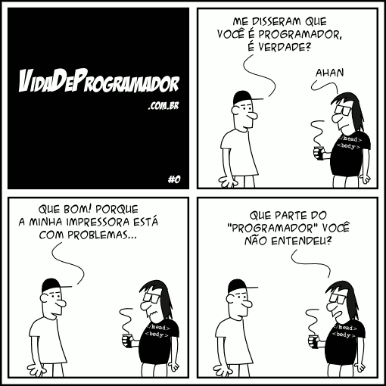
Próxima Aula:
Estrutura e tecnologia do computador
Anayran de Azevedo
Digital House
Obrigado!
anayran@digitalhouse.com

